Slide 1
１５班
プログラミング
文書・デザイン
目黒陽生
佐藤岬
阿部しいの
宮良碧

Slide 2


課題設定と背景
私たちはSDGs(持続可能な開発目標)の“誰一人取り残さない(Leave no one behind)”というスローガンから11と13の目標を中心に災害対策について考えた
調べていくと今現在日本では災害に対する備えが不十分であると感じた
そこから現状を変えるきっかけになるようなサイトを作成したいと考え、この『災害時の備え』という題材をもとに課題研究を行った

Slide 3
研究目的
災害時などで必要な備蓄品の管理やハザードマップなど災害時での知識を得ることができるサイトの作成

Slide 4
マスコットキャラクター

Slide 5



セルさん
横
正面
後ろ

Slide 6

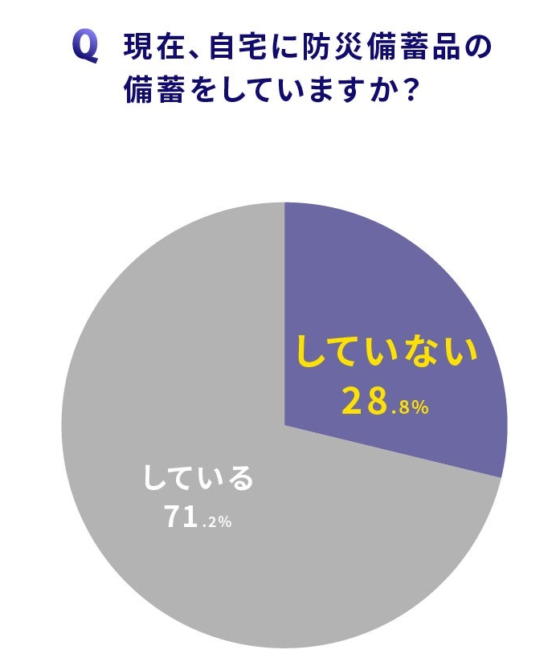
引用：https://prtimes.jp/main/html/rd/p/000000010.000092071.html

Slide 7
4人に1人が自宅に備蓄品なし

Slide 8
備蓄していない理由第1位
「どんな物を買っていいか分からない」34.8%！！！

Slide 9
メリット

Slide 10
スマホで手軽に見れる
用意しておくことで災害時、避難を迅速に行える
不足品の確認ができる
新たに始める人でもわかりやすい

Slide 11
使用ソフト・言語

Slide 12






Slide 13
作業内容

Slide 14

メインホームページに表示する画像

Slide 15

実際に表示されるロゴ

Slide 16
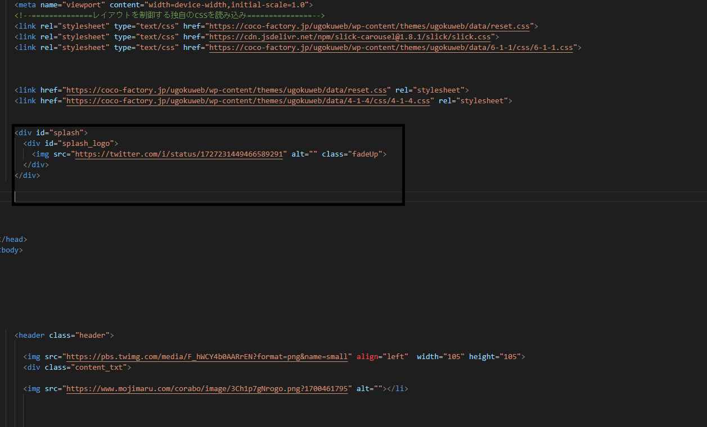
画像をホームページに挿入するプログラム

Slide 17
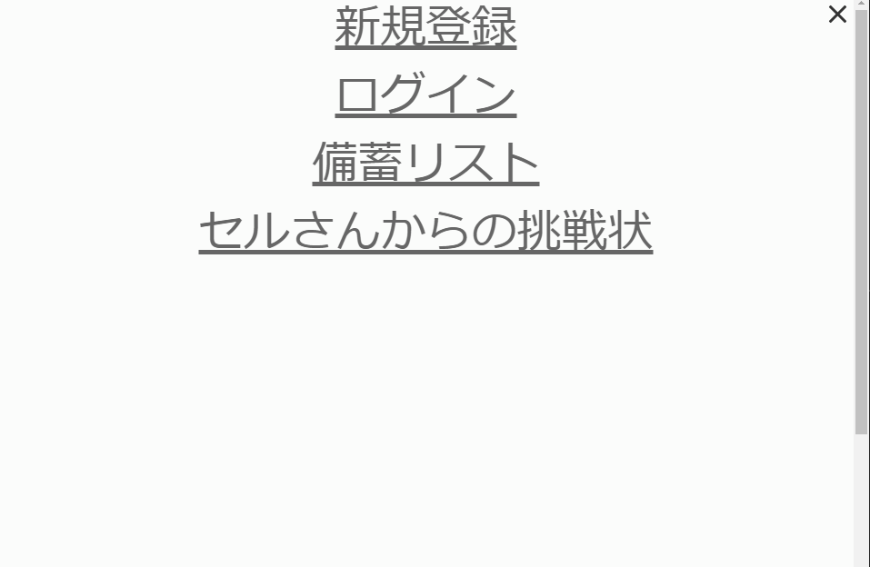

ハンバーガーメニュー
実際の表示

Slide 18
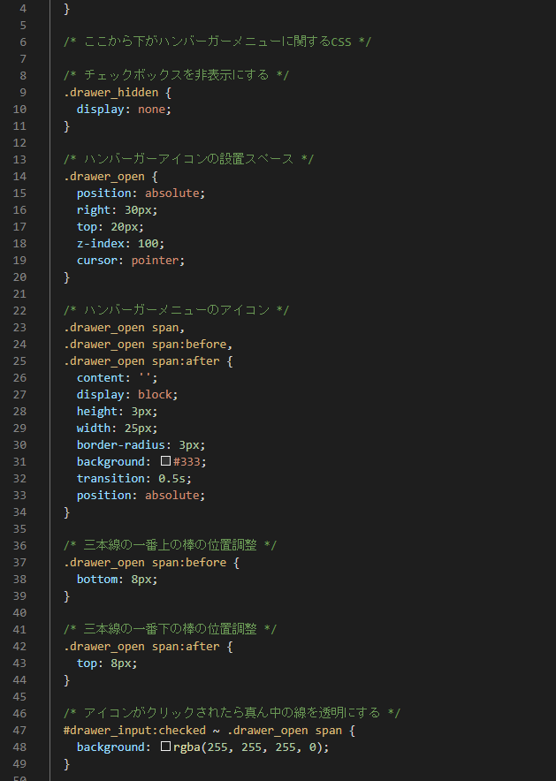
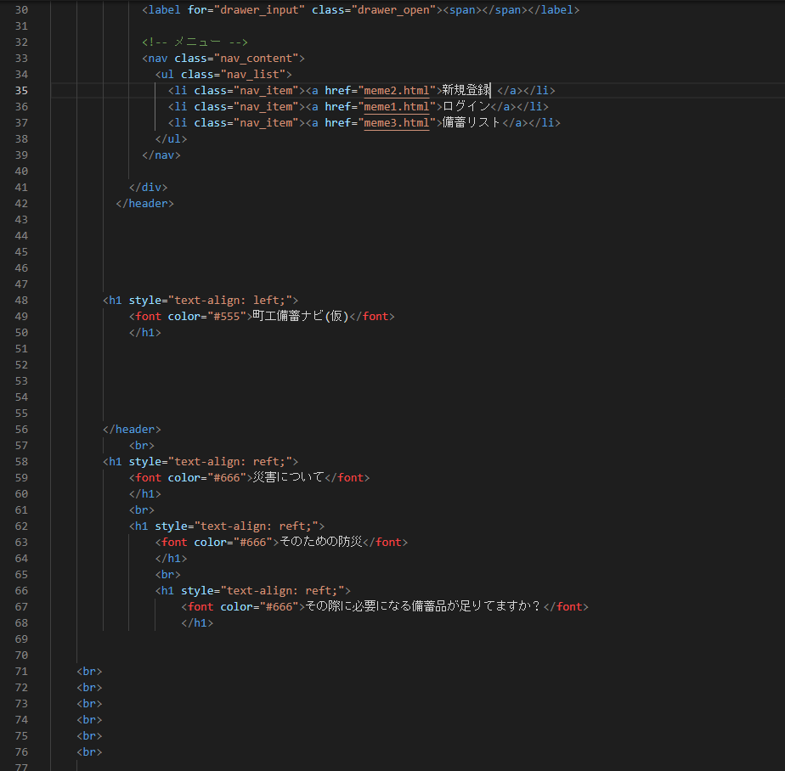
ハンバーガーメニューの作成
CSS画面
HTML画面

Slide 19
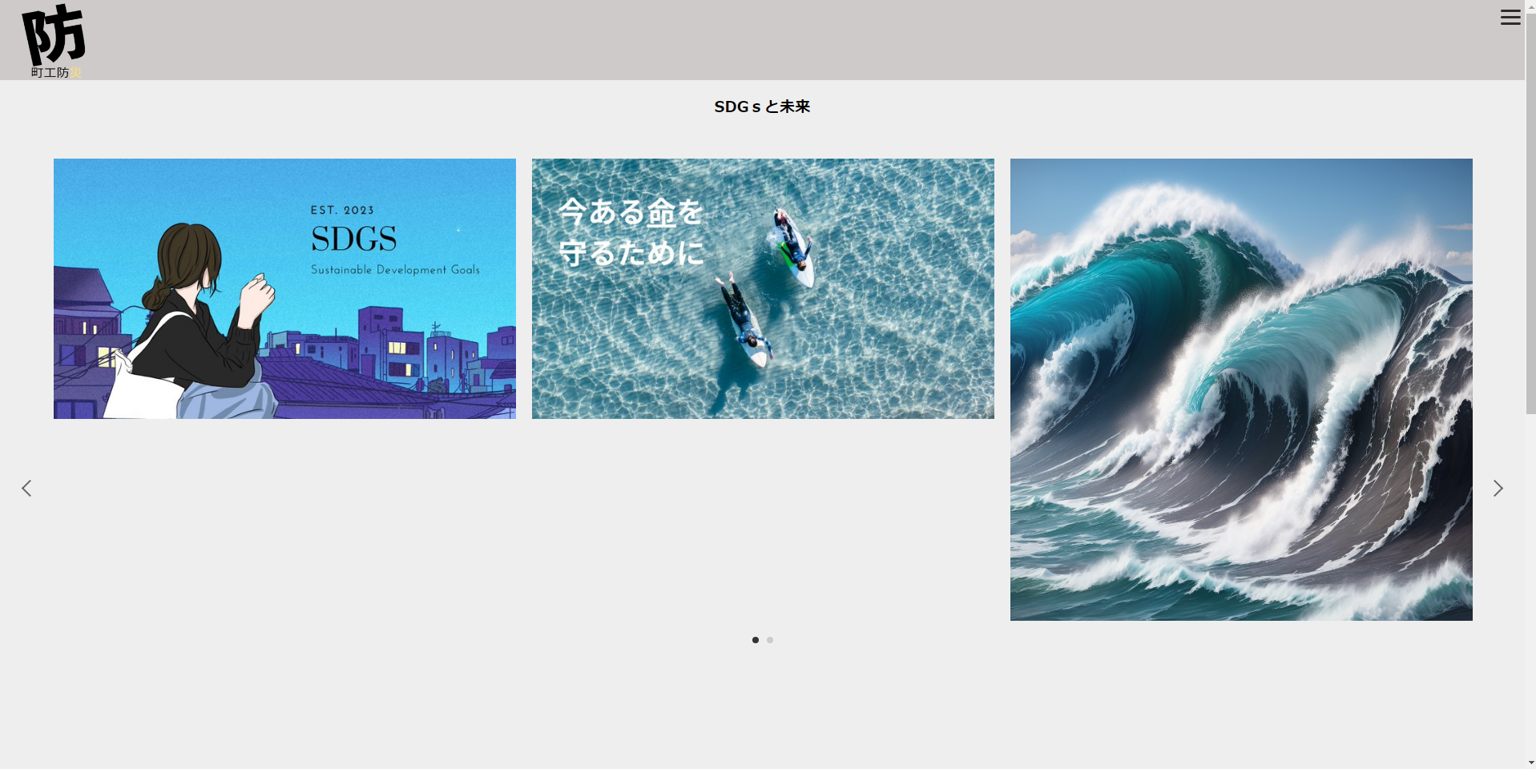
スライドショー実際の画面

Slide 20
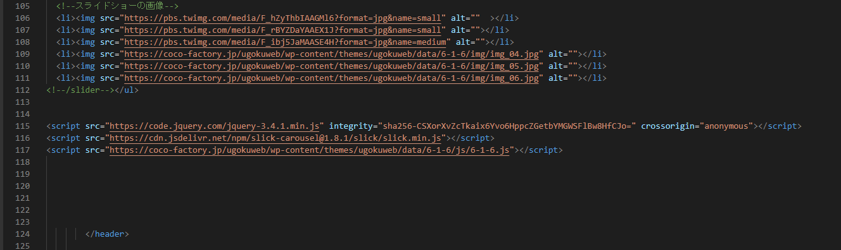
スライドショーのプログラム

Slide 21
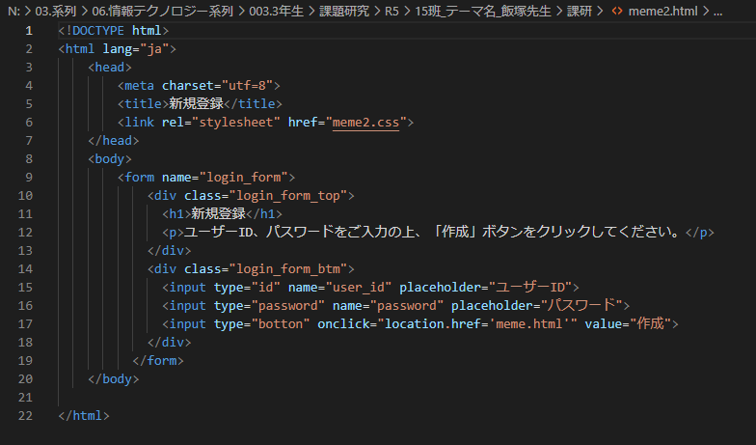
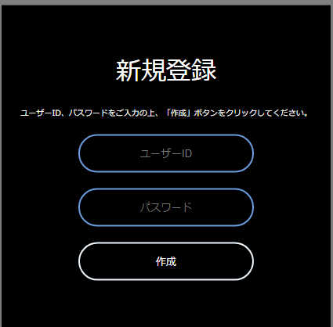
新規登録画面の作成
右：設定画面
左：実際の画面

Slide 22
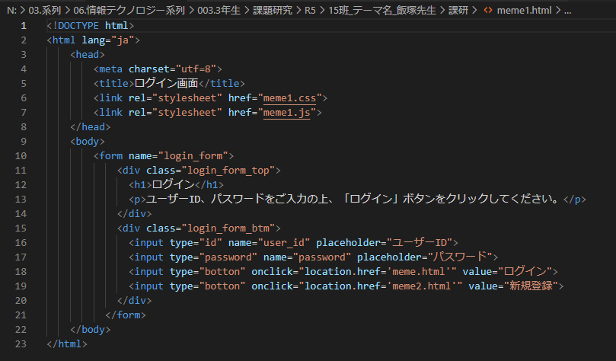
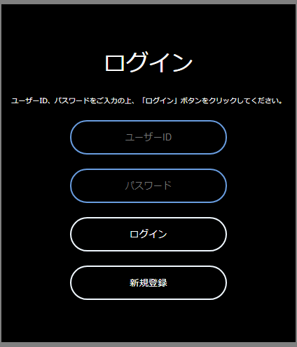
ログイン画面の作成
右：設定画面
左：実際の画面

Slide 23
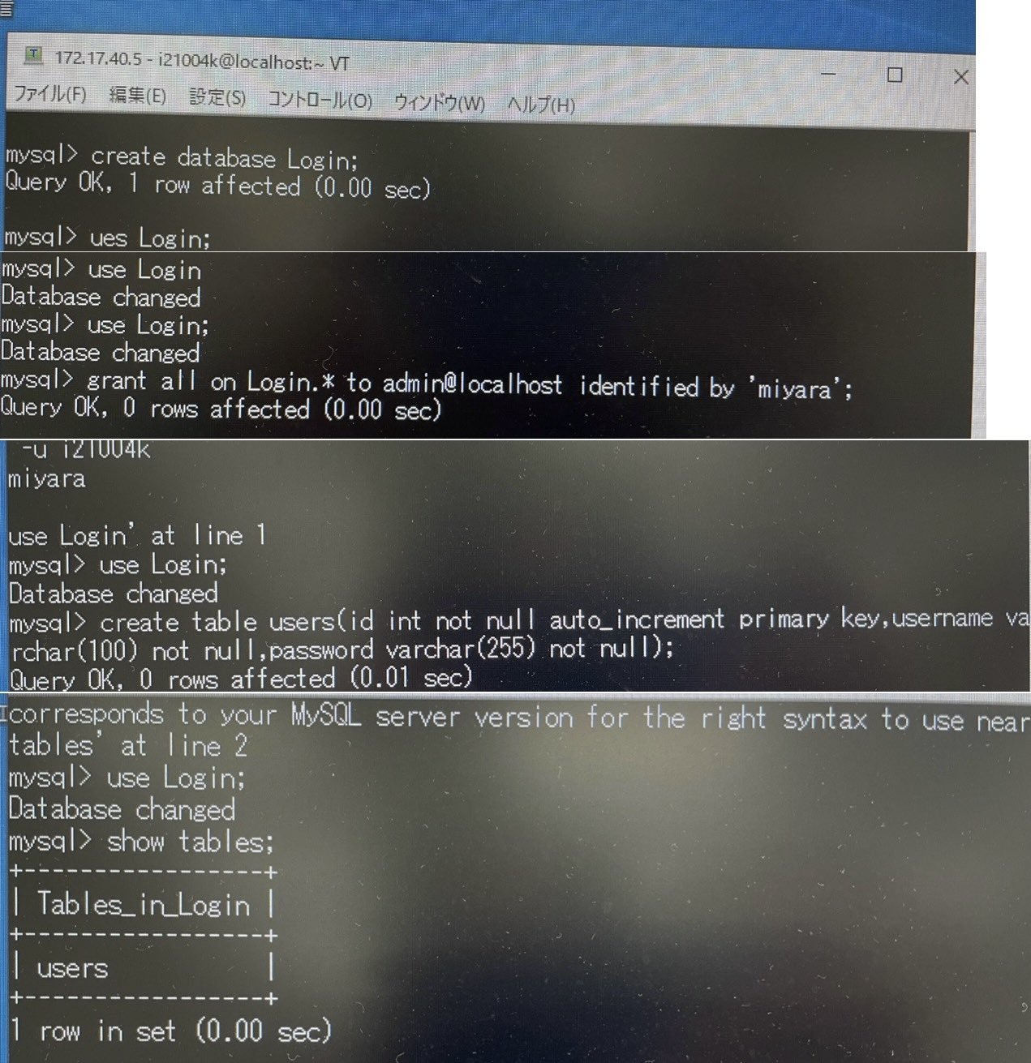
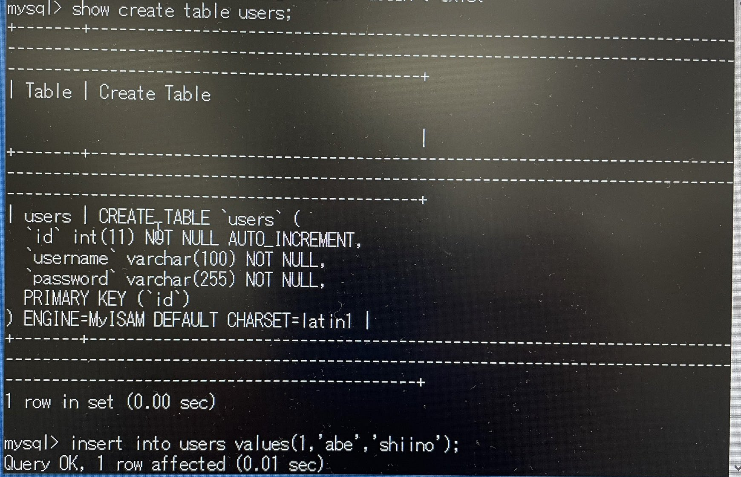
データベースの作成

Slide 24
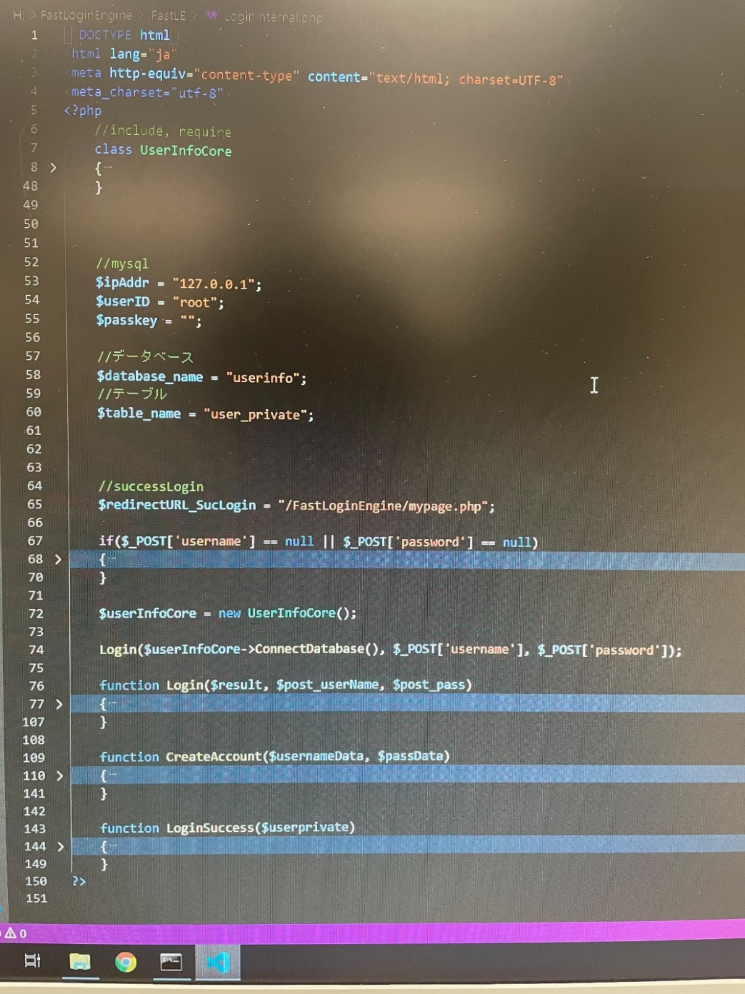
ログイン画面、データベース、サーバに接続する

Slide 25
まとめ

Slide 26
１、題材の決定
２、イメージキャラクターの作成
３、様々なアプリケーションを使用し
ウェブサイトの作成
４、パワーポイント、発表原稿の作成

Slide 27
今後について

Slide 28
・チェックボックスの最適化
・クイズ作成
・最終発表用の資料作成
・班員の感想欄への入力
・ハザードマップの作成

Slide 29
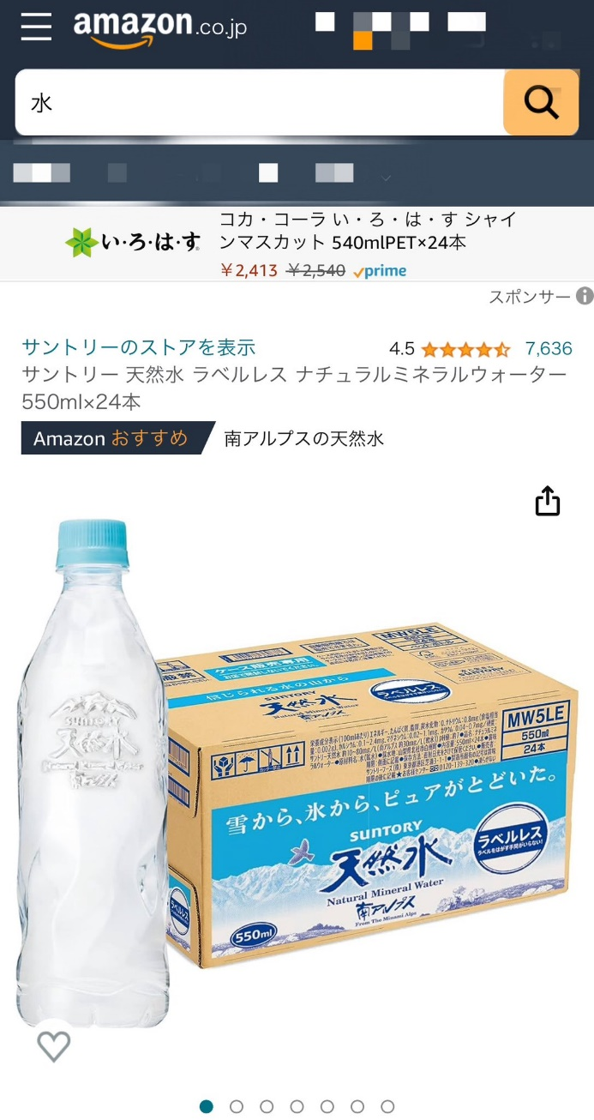
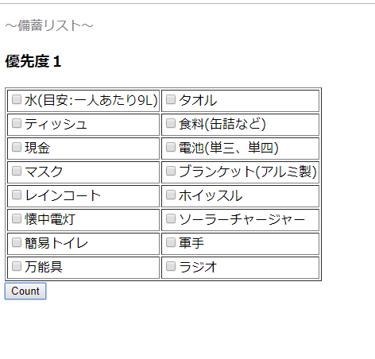
未選択の備蓄品の販売ページへ飛ぶ
※イメージ図
https://www.amazon.co.jp/?&tag=hydraamazonav-22&ref=pd_sl_7ibq2d37on_e&adgrpid=157529192841&hvpone=&hvptwo=&hvadid=675114138690&hvpos=&hvnetw=g&hvrand=11308909192616416493&hvqmt=e&hvdev=c&hvdvcmdl=&hvlocint=&hvlocphy=1009299&hvtargid=kwd-10573980&hydadcr=27922_14701883

Slide 30
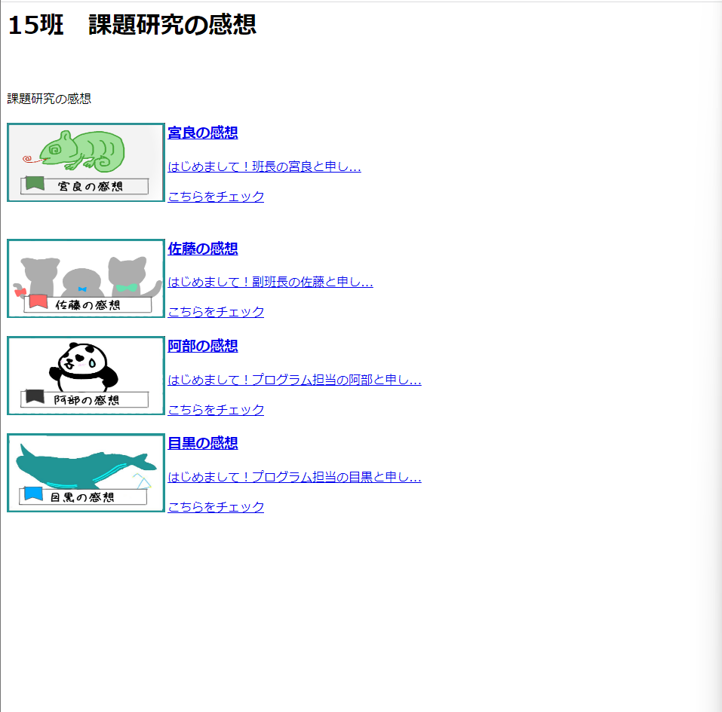
班員の感想欄
※イメージ図

Slide 31
ご清聴ありがとうございました！

